Slide 1



Saison des Expérimentations et Innovations Solidaires
« Inclusion et accès aux droits sociaux »
Lorient le 28 janvier 2021

Slide 2

Accueil et présentation du temps fort
Marion Eslinger, chargée de missions Campus des Solidarités
François Sorin, centre de recherche d’Askoria, chercheur associé au projet LabAccès.
Toute la programmation sur www.campusdessolidarités.eu

Slide 3

« Dématérialisation, accès aux droits et inclusion numérique »
Pierre Mazet
(LabAccès – Askoria)
A retrouver sur www.campusdessolidarités.eu

Slide 4
« Un train lancé à marche forcée »
La dématérialisation porte sur l’ensemble de la relation administrative
D’abord un canal de communication supplémentaire (stratégies multicanales) : logique du choix
Le « 100% démat’ » » : connectivité obligatoire pour les usagers (tous)
Concomitant de la fermeture des guichets d’accueil physique (administrations, Organismes de sécurité sociale, etc.) : accessibilité versus proximité
Dématérialisations en silo, sans (ou faible) coordination, coopérations territoriales/ partenariales : « effet de choc »
Elusion de la « fracture numérique » : pas de mesure des capacités de connexion et compétences numériques des usagers destinataires, ni usagers intermédiaires (accompagnement)

Slide 5
Effets
  Connectivité comme nouvelle norme implicite de l’accès au(x) droit(s) :
      Complexification accès aux droits pour les « éloignés du numérique »
      « Double peine »
      Exclusion (par) le numérique administratif
Délégation accompagnement sur 1er niveau/ accueil de proximité
  Implicite des capacités d’accompagnement numérique des professionnels (action sociale sens large)
  Questionnements des professionnalités (périmètre d’intervention, responsabilité, éthique d’intervention, etc.)
  Débordement des demandes d’aide à l’accompagnement des démarches en ligne hors du champ social : bibliothèques, associations, etc.
Appui sur les bénévoles et les services civiques
  Dé-professionnalisation / disqualification de la « médiation numérique »

Slide 6
De quelques enjeux autour de « l’inclusion numérique »
Quels sont les objectifs visés ?
  Autonomie dans les démarches en ligne ou usage autonome des outils numériques ?
  Lever des freins/ développer des capacités ?
  Lutter contre l’exclusion numérique ou pour l’inclusion numérique ?
Ré affirmer les spécificités du numérique administratif
  pas un champ à l’égal des autres ;
  double autonomie numérique et administrative ;
  des rapports différenciés aux administrations ;
Repérer les acteurs
  Des compétences et de configuration d’intervention différenciées
Définir les publics
  Qui vise -t-on ? Pour faire quoi ? Comment ?

Slide 7

« Inclusion numérique et accès aux droits : Quelle coopération à l’échelle des territoires ? »
Patricia Quero-Ruen, Vice-présidente de Lorient Agglomération en charge du numérique et de la smart city
Alain Contencin, DSI de Lorient Agglomération.
Mickael Leblond, directeur de l’association Défis.
A retrouver sur www.campusdessolidarités.eu

Slide 8
Table ronde : inclusion numérique et accès aux droits
Lorient le 28 janvier 2021
INSEREZ VOTRE SOUS-TITRE

Slide 9
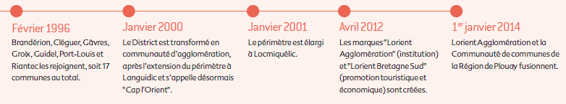
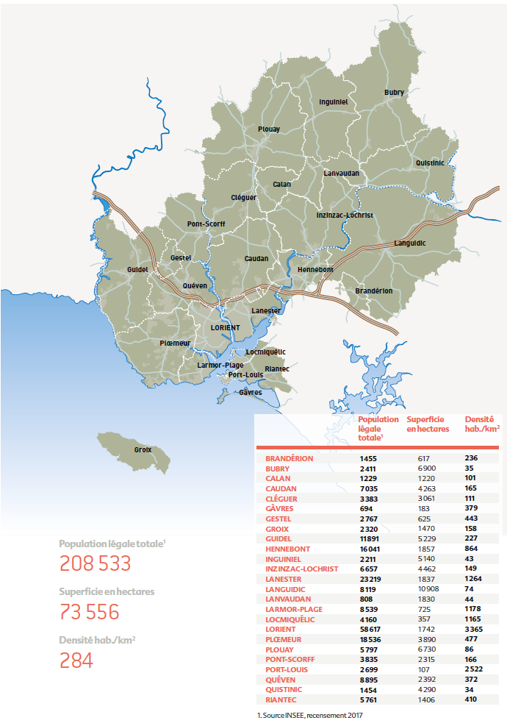

Le Territoire :
- 25 Communes
- 209 000 habitants
L’Agglomération :
- 4 Pôles
- 18 Directions
- 650 agents
Les Instances :
- Le conseil des maires
- Le Bureau
- Les commissions thématiques
- La conférence des maires

Slide 10
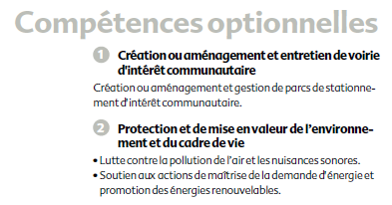
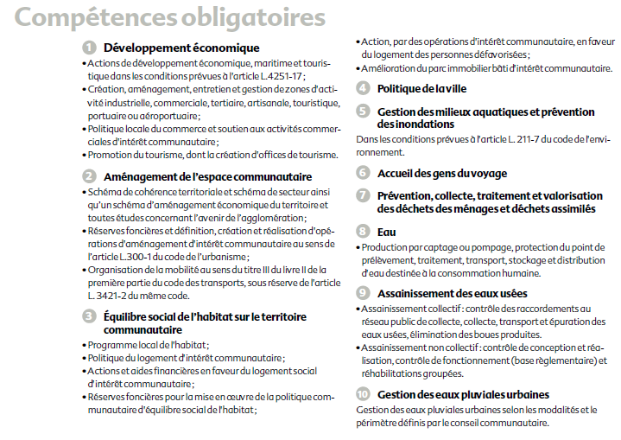
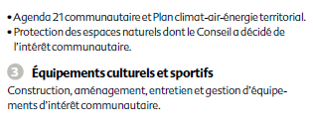
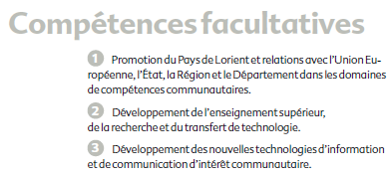

Les compétences :

Slide 11
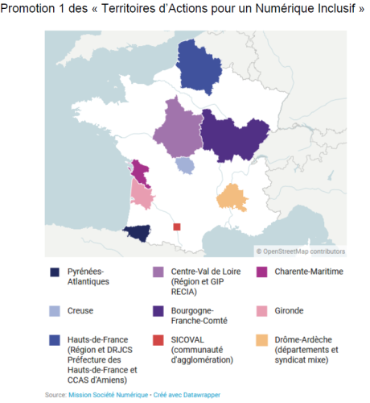
Territoires d’Actions pour un Numérique Inclusif (TANI)
Appel à manifestation d’intérêt porté par la Mission Société Numérique :
  -Permettre à tous de s’approprier les usages et potentialités numérique
  -Développer le lien social, réduire la fracture existante
  -Garantir l’accès de tous à leurs droits et aux services publics
  -Bénéficier des retombées économiques (emploi, compétitivité, dématérialisation,…)
  - Préparer à s’adapter aux évolutions technologiques
Le dispositif 2018 :
  -Soutient et outille les collectivités dans la stratégie et la mise en œuvre
  -Un Première promo de 10 Tanis
  -Apporte :
  Des conseils,
  Une mise en réseau des acteurs,
  Des expérimentations,
  Une valorisation et une documentation des initiatives…
  Nouvelle promotion de 10 TANIS fin 2019 : L.A. a été labélisée et est parrainée par le Sicoval.

Slide 12
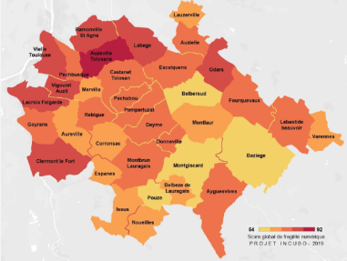
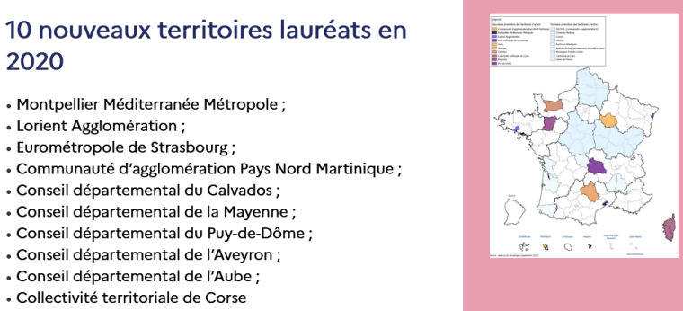
Territoires d’Actions pour un Numérique Inclusif (TANI)
Actions L.A. :
  Intégrer l’inclusion dans notre politique numérique et notamment notre Schéma Territorial du Numérique (STN).
  Sensibiliser les collègues, les élus, les communes...
  Lancer une démarche de cartographie de l’indice de fragilité numérique du territoire.
  Chercher des modes alternatifs pour sensibiliser les personnes, construction d’un escape game sur la « dédramatisation » du numérique.
  Mettre en place au sein de l’agglomération des moyens sur ces actions (médiateur du numérique ? Un comité de pilotage…).
  https://www.lorient-agglo.bzh/STN

Slide 13


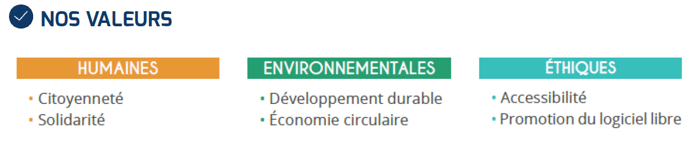

Vers un numérique
Inclusif
MICKAEL LEBLOND - ASKORIA – 28 janvier 2021

Slide 14
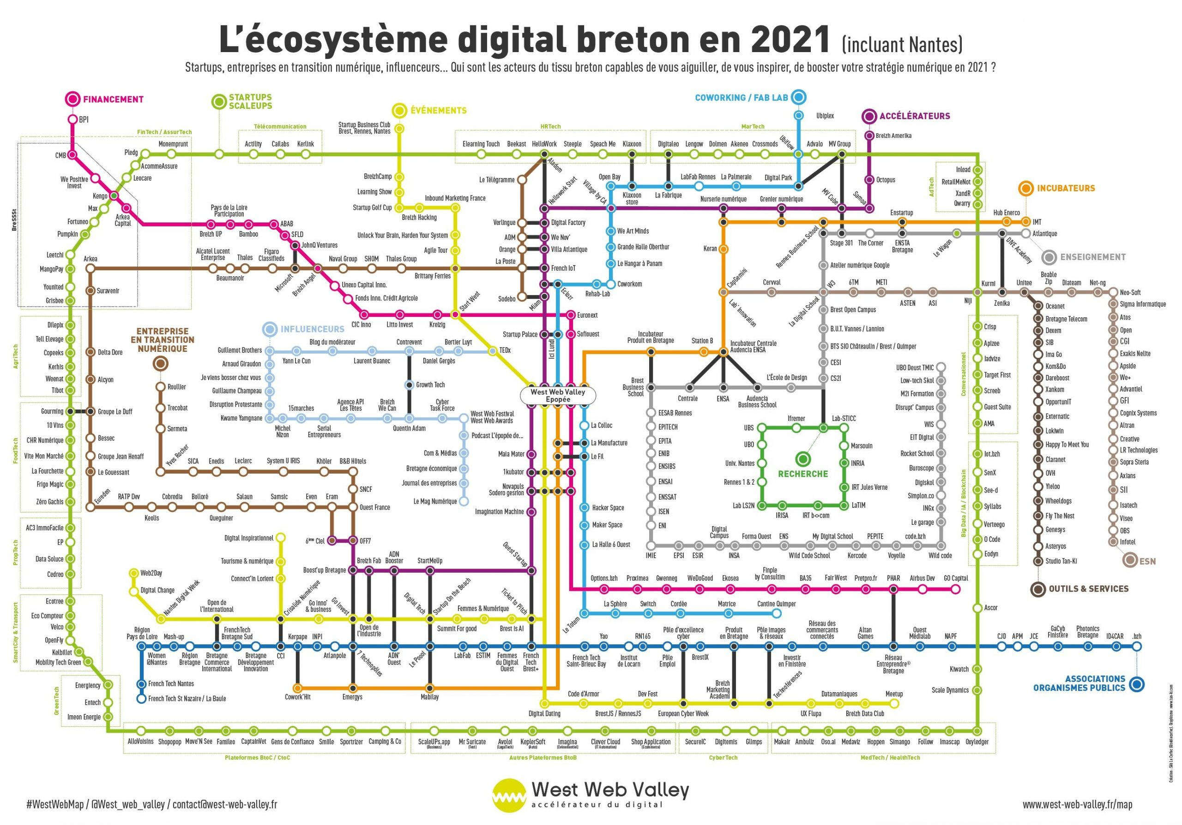

Slide 15
« Inclusion numérique et accès aux droits : Quelle coopération à l’échelle des territoires ? »
Patricia Quero-Ruen, Vice-présidente de Lorient Agglomération en charge du numérique et de la smart city
Alain Contencin, DSI de Lorient Agglomération.
Mickael Leblond, directeur de l’association Défis.
A retrouver sur www.campusdessolidarités.eu

Slide 16

Ressources
Le Campus des solidarités :
la SPAM spéciale sur inclusion et accès aux droits
Brochures de présentation du Campus
Sur la thématique :
Article « Aide aux démarches en ligne - une nécessaire coopération des écosystèmes locaux » LabAccès- Sorin & Mazet, 2020.
Article « Répondre aux demandes d’aide numérique : troubles dans la professionnalité des travailleurs sociaux » Terminal, Mazet et Sorin, 2020
kit de synthèse « « usages numériques dans l’accompagnement éducatif et social » CRTS, 2019.
A retrouver sur www.campusdessolidarités.eu

Slide 17
Un questionnaire en ligne pour recueillir vos retours et vos contributions : https://framaforms.org/temps-fort-seis-inclusion-numerique-et-acces-aux-droits-1611824475

